Slide 1
ODNAWIALNE ŹRÓDŁA ENERGII

Slide 2
CO TO JEST OZE?
Odnawialne źródła energii to takie źródła,
które mają zdolność do
odnawiania się w krótkim czasie.
Dzięki temu uznawane są za niewyczerpalne,
w porównaniu do powszechnie stosowanych
paliw kopalnych.

Slide 3
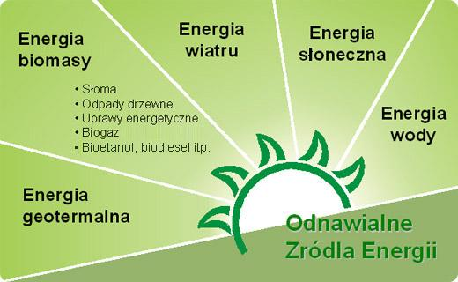

Slide 4
Dlaczego Energia Odnawialna?
Przyczyny zainteresowania odnawialnymi źródłami energii:
• powszechny dostęp oraz bezgraniczne zasoby;
• znacznie mniejsza ingerencja w środowisko w porównaniu z tradycyjnymi źródłami energii;
• alternatywa dla energii powstającej na skutek spalania paliw kopalnych;
• redukcja zanieczyszczeń;
• niezależność energetyczna państw;
• dostęp do elektryczności na terenach, gdzie nie ma innych źródeł energii.

Slide 5
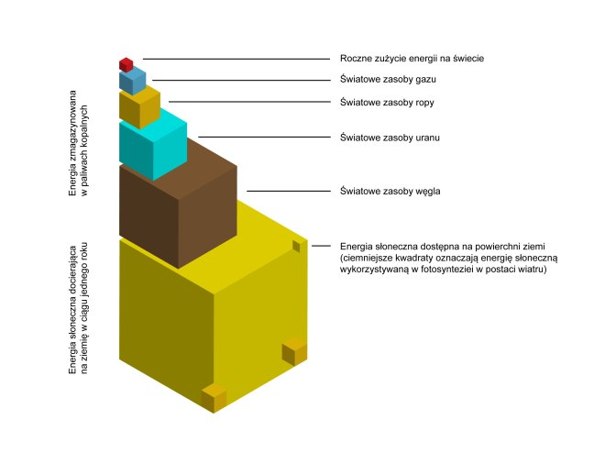
Tak wygląda porównanie zasobów energii słonecznej do energii zmagazynowanej w paliwach kopalnych:

Slide 6
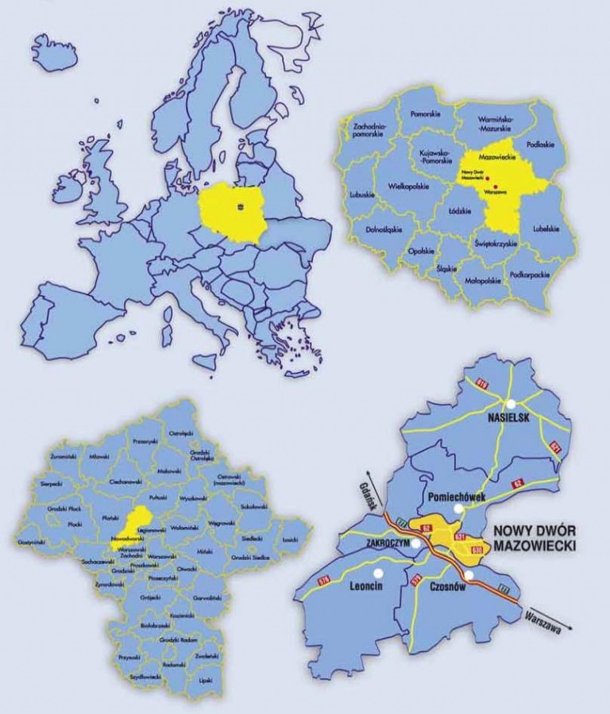
Przykłady zastosowania energii odnawialnej w najbliższej okolicy.

Slide 8
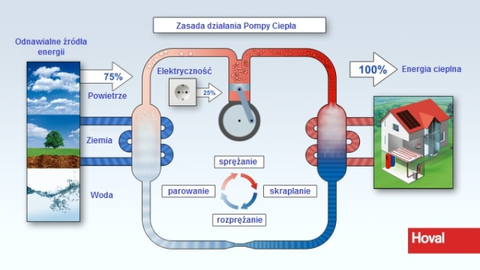
Pompy ciepła

Slide 11
Zalety i wady OZE
ZALETY:
➢ nie zanieczyszczają środowiska (brak odpadów oraz emisji gazów);
➢ długi czas działania instalacji;
➢ utylizacja niektórych odpadów i ścieków;
➢ możliwość wykorzystania w gospodarstwach oddalonych od innych źródeł energii.
WADY:
➢ wysokie koszty instalacji;
➢ nie wszędzie dostępne; ➢ jałowienie gleb poprzez konieczność prowadzenia upraw monokulturowych; ➢ ingerencja w krajobraz; ➢ zależność od pogody

Slide 13
Film: https://www.youtube.com/watch?v=SE7FzUFKUwY
Ćwiczenie interaktywne: https://wordwall.net/pl/resource/592493/%C5%BAr%C3%B3d%C5%82a-energii

